Slide 1
$$∆TSP近似算法$$
匡亚明学院
王腾
171240540
2019/5/27

Slide 2
Open topics:
找出一个Δ-TSP问题的近似解，并证明这个解的近似度界，说明这个问题是NPO的哪一类问题？

Slide 3
00
找出$∆TSP$的一个近似解A
01
证明A的近似度界
CONTENTS
10
$\text{判断}∆TSP$是NPO(level)
11
$Q$ and A
100
$∆TSP 的\frac{3}{2}$—近似算法

Slide 4
zero
$∆TSP$的一个近似解A(G,c)
$∆TSP$的每一个实例$(G,c)$是满足
$$c\left(u,v\right)≤c\left(u,w\right)+c(w,v)$$
的完全图
$$w$$
$$5$$
$$5$$
$$v$$
$$u$$
$$8$$

Slide 5
zero
寻找$∆TSP$的一个近似解A(G,c)
3. 使得(1,2,…,n,1)为哈密顿回路H。
1. 选取一个起始节点，prim算法生成最小生成树T
2. 前序遍历T得到一个顶点序列1-n
1
2
3
6
4
5

Slide 6
one
A的近似度界
4. 证明c(H)$≤$ 2Opt_{G} ，得到A为2-近似算法
1
黑边为前序遍历和回溯的路径
设LCA(x,x+1)=p，可得
c(x,x+1)$≤$c(x,…,p)+c(p,x+1)
1->2->1
->3
->4->3
->5->3
->1
->6->1
遍历和回溯的过程经过每条边两次
可得
c(1,2)+c(2,3)+…+c(n-1,n)+c(n,1) $≤$2c(T)
2
3
6
4
5

Slide 7
one
A的近似度界
上述过程可得出A(G,c)/Opt_{(G,c)}$≤$ 2
那么A是2-近似算法。
Time(prim)+Time(dfs)为输入实例规模的多项式阶

Slide 8
two
$\text{判断}∆TSP$是NPO(level)
So, $∆TSP$ belong to NPO(III) exactly !

Slide 9
two
$\text{判断}∆TSP$是NPO(III)
其实有$\frac{3}{2}$—近似算法，也是目前最好的$∆TSP$近似算法
有论文指出有$\frac{3}{2}−f(n)$—近似算法，$f(n)$为一个确定的$n$的分式
所以取$δ$为3/2，对于任意d<$δ$，没有$∆TSP$的d-近似算法，则$∆TSP$是NPO(III)

Slide 10
two
$\text{判断}∆TSP$是NPO(level)
So, $∆TSP$ belong to NPO(III) exactly !

Slide 11
three
$Q$uestion
上述算法能说明$∆TSP$属于NPO(II)吗？

Slide 12
three
$$Answer$$
No!

Slide 13
four
$$∆TSP\frac{3}{2}\text{—}\text{近似算法}$$
$Prim$生成(G,c)的最小生成树M
设T* 是最优TSP回路
取M中度为奇数的顶点集合O
在O上找最小完美匹配P
由P 和M 构建欧拉回路L
L上进行“抄近路”（即把经过两次的边和M中一条边用三角不等式替换）得到哈密顿回路

Slide 14
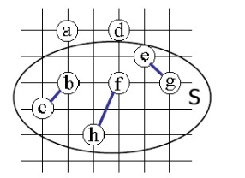
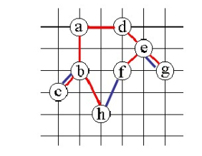
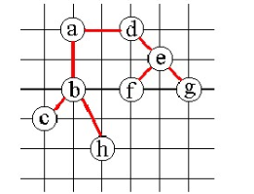
four
$$∆TSP\frac{3}{2}\text{—}\text{近似算法}$$
$M$=MST(G)
$O$=S
$$L=P+O$$

Slide 15
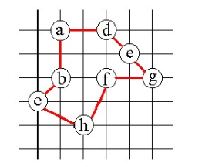
four
$$∆TSP\frac{3}{2}\text{—}\text{近似算法}$$
$$A(G,c)$$

Slide 16
four
$$∆TSP\frac{3}{2}\text{—}\text{近似算法}$$
O 是M的所有奇数度点，可见|O |为偶数
P 是O 上的最小完美匹配
令N*是O 上的最优TSP回路
N₁和N₂是交替选择N*上的边得到的完美匹配
用$d$表示权重函数$c$

Slide 17
four
$$∆TSP\frac{3}{2}\text{—}\text{近似算法}$$
1
N₁和N₂
2
6
3
4
5

Slide 18
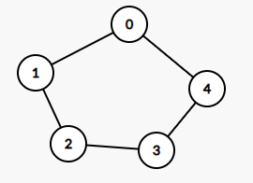
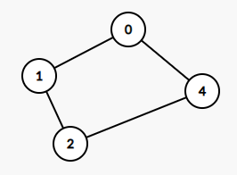
four
$$∆TSP\frac{3}{2}\text{—}\text{近似算法}$$
1
P是最小完美匹配
N₁和N₂的最小值必定小于N*的平均值
将T*的所有偶数度顶点去掉得到O 上的TSP
再加N*是最优哈密顿回路可得。
2
6
3
4
5
Notes:
两条边的平均值小于最小值

Slide 19
four
$$∆TSP\frac{3}{2}\text{—}\text{近似算法}$$
d(P)+d(M) $≤\left(\frac{1}{2}+1\right)\text{d}\text{(}\text{T}\text{*}\text{)}=\left(\frac{1}{2}+1\right)Opt$
得证
Notes:
两条边的平均值小于最小值

Slide 20
感
谢

